Slide 1
ĐẠI CƯƠNG BỆNH LÝ DỊ ỨNG – MIỄN DỊCH
TRƯỜNG ĐẠI HỌC DUY TÂN Khoa Dược
Giảng viên hướng dẫn: ThS. BS. Nguyễn Phúc Học
Nhóm 10 - Lớp PTH 350 H:
Đỗ Thái Uyên Thao Nguyễn Thị Cẩm Hà
Nguyễn Thị Linh Thu Bùi Mỹ Duyên
Nguyễn Xuân Hiệp

Slide 2
MỤC TIÊU
1. Nêu được khái niệm về đáp ứng miễn dịch và vai trò của các tế bào tham gia miễn dịch.
2. Nêu được khái niệm về một số thành phần chính của đáp ứng miễn dịch kháng nguyên, kháng thể, bổ thể.
3. Nêu được khái niệm về cơ chế của các bệnh lý dị ứng miễn dịch: bệnh do dung nạp, suy giảm miễn dịch, tự miễn, quá mẫn.

Slide 3
NỘI DUNG
Hệ thống đáp ứng miễn dịch đặc hiệu
1. Vai trò của các lympho bào
2. Tế bào diệt tự nhiên NK
Một số thành phần của đáp ứng MDĐH
1. Kháng nguyên
2. Kháng thể
3. Bổ thể
Các bệnh lý dị ứng miễn dịch
1. Bệnh do dung nạp
2. Suy giảm miễn dịch
3. Bệnh tự miễn
4. Quá mẫn

Slide 4
MIỄN DỊCH HỌC
“Miễn dịch là khả năng phòng vệ của toàn bộ cơ thể đối với các yếu tố mang thông tin di truyền ngoại lai (thông tin lạ)”.
Bao gồm:
+ Miễn dịch tự nhiên (không đặc hiệu)
+ Miễn dịch thu được (đặc hiệu).
• Miễn dịch dịch thể: là các kháng thể dịch thể đặc hiệu (các loại Immunoglobulin) và không đặc hiệu (bổ thể, interferon, lysozyme... )
• Miễn dịch tế bào: là kháng thể dịch thể được gắn lên trên tế bào và tham gia vào phản ứng miễn dịch, miễn dịch tế bào
là các yếu tố đặc hiệu (các lympho bào), các yếu
tố không đặc hiệu (các tế bào da, niêm mạc, võng
mạc, tiểu và đại thực bào...)

Slide 5
Nguồn gốc các tế bào miễn dịch
I. HỆ THỐNG ĐÁP ỨNG MIỄN DỊCH ĐẶC HIỆU

Slide 6
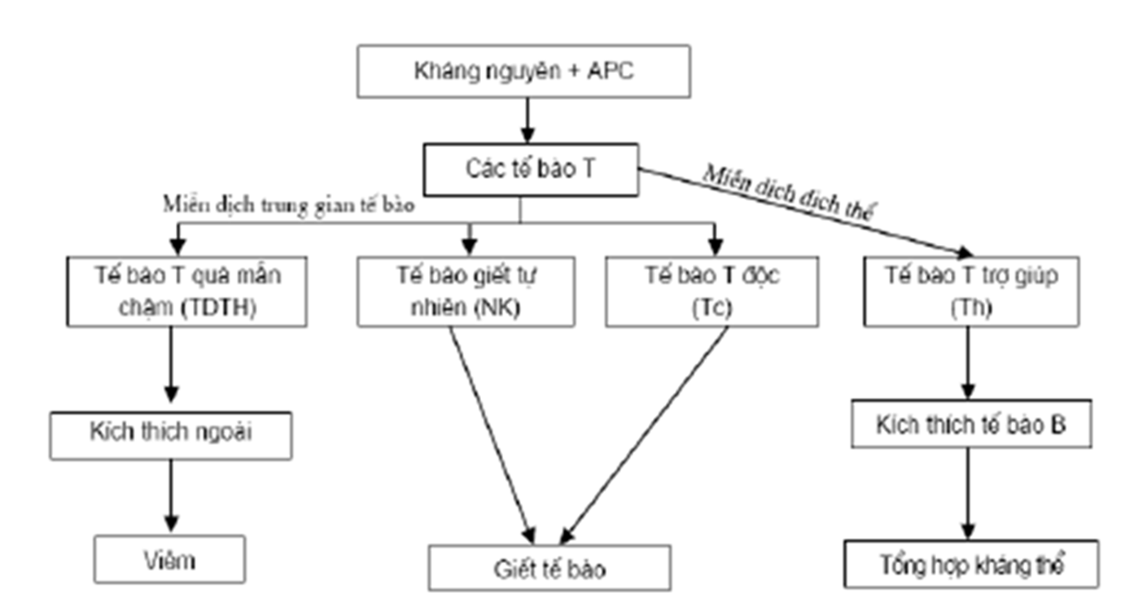
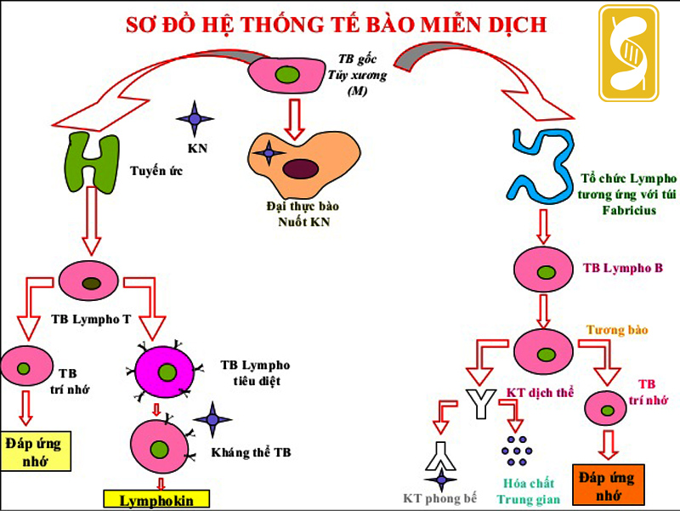
1. Vai trò các lympho bào (lymphocyte):
Lympho bào B
Lympho bào T

Slide 7
2. Tế bào diệt tự nhiên NK ( natural killer ):
- Kiểm soát miễn dịch
- Giết TB nhiễm virus, TB u
- Gây độc TB phụ thuộc kháng thể
- Tiết ra các IFN, TNF... tác động lên các TB khác.

Slide 8
II. MỘT SỐ THÀNH PHẦN ĐÁP ỨNG MIỄN DỊCH ĐẶC HIỆU
KHÁNG NGUYÊN
KHÁNG THỂ
BỔ THỂ
Là những chất có khả năng: - Kích thích cơ thể tạo ra ĐƯMD. - Có tính đặc hiệu kháng nguyên.
( Globulin miễn dịch): thành phần protein huyết thanh -> trong quá trình ĐƯMD, có khả năng kết hợp đặc hiệu kháng nguyên.
Là những protein đặc biệt, có sẵn trong huyết tương dưới dạng chưa hoạt hóa.
- BT gồm 9 thành phần: C1, C2,….,C9. - Có khoảng 10 yếu tố tham gia hoạt hóa: C4bp, CR1,H,..
Tính chất
- KN hoàn toàn - KN không hoàn toàn
PHÂN LOẠI
PHÂN LOẠI
- IgG - IgD - IgM - IgE - IgA
- Đồng KN - Dị KN - Tự KN - KN đồng gene
CHỨC NĂNG
Tính xa lạ
CHỨC NĂNG
- ↑ tính thấm thành mạch, ↑ tuần hoàn. - Kết dính MD - C3b - Chiêu mộ bạch cầu - Làm thủng tb ->ly giải.
- KN thân (Ag O) - KN vỏ (Ag K) - KN chiên mao (Ag H)
Nhận biết cái lạ: thông qua việc Ig kết hợp với KN.
Chức năng sinh học thứ phát ( do Fc thực hiện).
Vị trí tác động

Slide 9
Các con đường hoạt hóa bổ thể

Slide 10
III. CÁC BỆNH LÝ DỊ ỨNG MIỄN DỊCH
Là những hiện tượng bệnh lý xảy ra khi đưa kháng nguyên vào cơ thể:
- Cơ thể không đáp ứng miễn dịch (bệnh do dung nạp)
- Đáp ứng yếu (bệnh suy giảm miễn dịch)
- Cơ thể tự sản sinh kháng thể để chống lại một bộ phận, cơ quan của chính cơ thể gọi là hiện tượng tự miễn dịch (bệnh tự miễn)
- Đáp ứng miễn dịch nhưng ở mức độ khác thường quá mạnh mẽ (bệnh quá mẫn).

Slide 11
BỆNH DO DUNG NẠP
Là quá trình bệnh lý xảy ra khi đưa KN vào cơ thể, cơ thể hoàn toàn không sinh KT kể cả KT dịch thể và KT tế bào
cơ thể không đáp ứng miễn dịch với một loại kháng nguyên mà bình thường vẫn có đáp ứng
Đặc hiệu
cơ thể mất đáp ứng miễn dịch với mọi loại kháng nguyên
Không đặc hiệu
là hình thái dung nạp miễn dịch bền vững, lâu dài và có khi suốt đời
Tuyệt đối
là hình thái dung nạp miễn dịch chỉ tồn tại trong một thời gian ngắn
Tương đối

Slide 12
“Suy giảm miễn dịch (hay thiểu năng miễn dịch) là trạng thái đáp ứng miễn dịch không đạt yêu cầu cơ thể, hệ thống miễn dịch không hoàn chỉnh một phần hay toàn bộ.”
SUY GIẢM MIỄN DỊCH
SGMD bẩm sinh
SGMD mắc phải
- SGMD nặng phối hợp (SCID)
- SGMD bẩm sinh dòng T
- SGMD bẩm sinh dòng B
- SGMD bẩm sinh dòng các tế bào thực bào và sản xuất bổ thể gây giảm tế bào thực bào và thiếu hụt bổ thể
- SGMD thứ phát do suy dinh dưỡng
- SGMD thứ phát do nhiễm trùng
- SGMD thứ phát do một số bệnh khác

Slide 13
BỆNH TỰ MIỄN DỊCH
BỘ MÁY MIỄN DỊCH
KHÁNG THỂ
CHỐNG LẠI
BỘ PHẬN CƠ THỂ
Cấu tạo cơ thể có những tổ chức ở vị trí biệt lập không tiếp
xúc với hệ thống miễn dịch
Bệnh do cơ quan miễn dịch bị nhầm lẫn
Nguyên nhân
Bệnh tự miễn dịch do một số chất trong cơ thể bị biến đổi
Bệnh do tế bào miễn dịch bị rối loạn

Slide 14
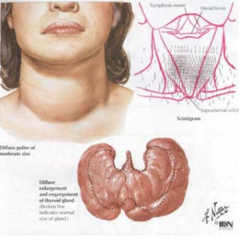
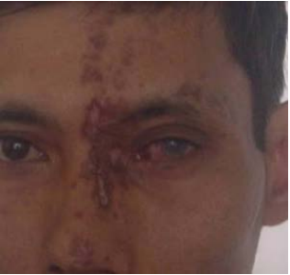
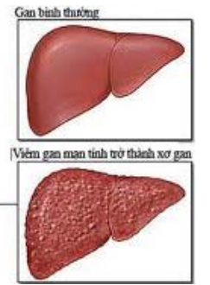
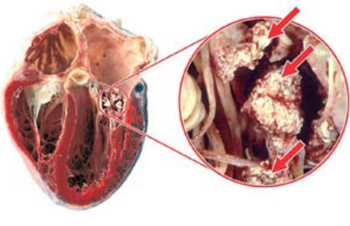
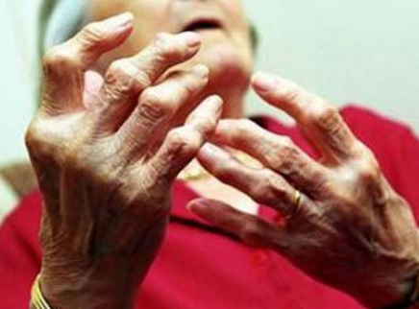
BỆNH TỰ MIỄN DỊCH

Slide 15
CÁC BỆNH QUÁ MẪN
Khái niệm
Đáp ứng miễn dịch
Ở mức rất mạnh mẽ, khác thường.
QUÁ MẪN
Phân loại
Thời gian
Type
Nhanh:KN+KT dịch thể
Chậm:KN+KT tế bào
Type 1
Dị nguyên+ tb Mast → GP các chất trung gian.
Type 2
KN+KT → hoạt hóa bổ thể.
Type 3
Dị nguyên + KT kết tủa→ PHMD→ hoạt hóa bổ thể.
Type 4
Dị nguyên + lympho T mẫn cảm→ giảm lymphokin→ tổn thương.

Slide 16
CÁC BỆNH QUÁ MẪN
DỊ ỨNG
BỆNH HUYẾT
THANH
ĐẶC ỨNG
Chậm, nhẹ hơn rất nhiều so với PƯ quá mẫn.
KN-KT →Sản sinh các chất TG →KT trung tâm điều tiết hoạt động không bình thường.
Xh khi tiêm lượng lớn huyết thanh.
Choáng huyết thanh: nhanh, toàn thân.
Bệnh huyết thanh chính thức: cục bộ hoặc toàn thân nhưng nhẹ hơn choáng huyết thanh.
Mẫn cảm riêng với các cá thể khác nhau.
Hiện tượng đặc ứng với các cơ thể khác nhau thì khác nhau.
Sẽ mất dần khi tiếp xúc với KN gây đặc ứng.

Slide 17
CẢM ƠN THẦY VÀ CÁC BẠN ĐÃ LẮNG NGHE

